Slide 1
Primena linearnog optimalnog regulatora i servo regulatora za upravljanje kolicima sa inverznim klatnom
Nikola Ristić
Diplomski Rad

Slide 2
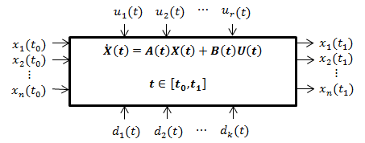
Uvod u optimalno upravljanje dinamičkim sistemima
Većina tehničkih sistema u savremenom inžinjerstvu imaju osobinu da se mogu projektovati i ostvariti na različite načine u zavisnosti od volje projektanta.
Da bi se sistem mogao optimizovati, mora da bude upravljiv i potrebno je tačno odrediti objekat optimizacije i kriterijume optimalnosti.
Gotovo sve metode optimizacije zahtevaju da matematički model sistema bude poznat.
$$Šematski prikaz dinamičkog sistema$$

Slide 3
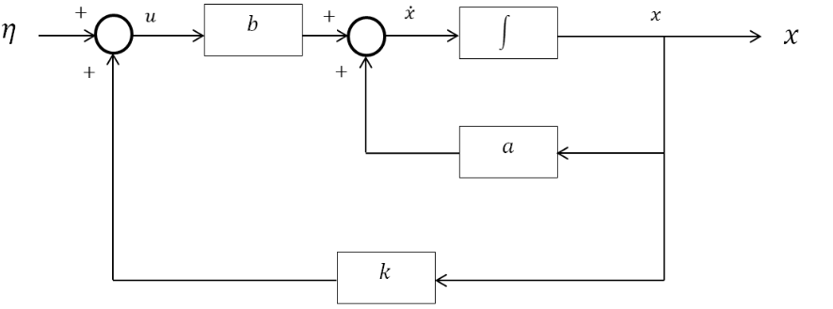
Optimalno upravljanje primenom linearnog regulatora sa povratnim dejstvom
Ukoliko se dinamički sistem može opisati modelom u prostoru stanja i ako je kriterijum optimalnosti zadat kvadratnim funkcijama stanja i upravljanja sistema u obliku
za takav sistem je moguće konstruisati linearni regulator sa povratnim dejstvom.
$$Linearni regulator sa povratnim dejstvom$$

Slide 4
Da bi linearni regulator sa povratnim dejstvom bio optimalan, referenca sistema mora biti jednaka nuli za sve vreme upravljanja procesom.
Ideja:
Rikatijeva jednačina:
Rešavanjem Rikatijeve jednačine funkcija l(t) postaje poznata, a time je moguće konstruisati linearno pojačanje promenljive stanja u obliku
Mane linearnog regulatora sa povratnim dejstvom:
Referenca sistema mora biti jednaka nuli za sve vreme upravljanja
Mora postojati mogućnost merenja promenljive stanja
Linearni regulatori sa povratnim dejstvom su pogodni za upravljanje procesima kod kojih je cilj da odziv sistema bude konstantno u bliskoj okolini jedne odabrane radne tačke.

Slide 5
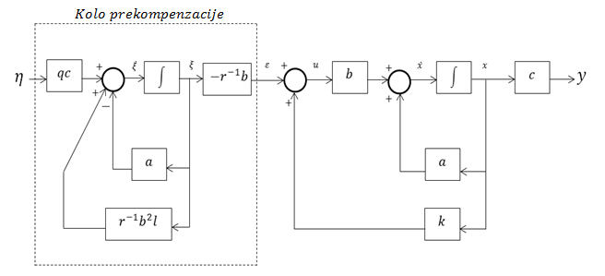
Optimalno upravljanje primenom linearnog servo regulatora
Problem praćenja zadate trajektorije može se rešiti dodavanjem kola prekompenzacije na kolo linearnog regulatora sa povratnim dejstvom.
U ovom slučaju kriterijum optimalnosti glasi
$$Linearni servo regulator$$

Slide 6
Ideja:
Rikatijeve jednačine:
Rešavanjem Rikatijevih jednačina, funkcije l(t) i postaju poznate, a time je moguće odrediti optimlano upravljanje, pri čemu je
Prednost u odnosu na linearni regulator sa povratnim dejstvom je što zadavanje reference sistemu različite od nule neće uzrokovati preveliku grešku odziva u ustaljenom stanju.
Mane linearnog servo regulatora:
Izlazna funkcija kola prekompenzacije ne zavisi od kola linearnog regulatora sa povratnim dejstvom
Mora postojati mogućnost merenja promenljive stanja

Slide 7
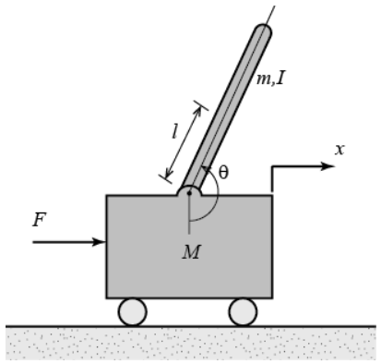
Upravljanje kolicima sa inverznim klatnom
Razmotrićemo primer optimalnog upravljanja sistemom koji se sastoji od inverznog klatna koje je montirano na kolica.
Poznate veličine su:
Masa kolica M = 0.5 kg
Moment inercije klatna
Masa klatna m = 0.2 kg
Koeficijent trenja kolica b = 0.1 N/m/sec
Rastojanje od tačke dodira klatna i kolica do centra mase klatna duž klatna l = 0.3m
Gravitaciono ubrzanje
$$Sistem kolica sa inverznim klatnom$$

Slide 8
Dekompozicijom sistema i rešavanjem statičkih jednačina kretanja dobijamo model u prostoru stanja

Slide 9

Željene karakteristike sistema:
Referenca sistema je odskočni signal i početni uslovi su nulti
Vreme smirenja sistema mora biti manje od $5 sec$
Vreme uspona pozicije kolica mora biti manje od $0.5 sec$
Ugaona pozicija klatna $θ$sme biti samo u okolini $\left[−0.35 rad, 0.35 rad\right]$ vertikalnog položaja klatna za sve vreme upravljanja
Kada sistem dostigne ustaljeno stanje, vrednost pozicije kolica x treba biti $0.2 m$, a vrednost ugla odstupanja klatna od vertikalne pozicije $φ$ treba biti $0 rad$, pri čemu greška odziva sistema u ustaljenom stanju sme biti do $2\%$ za sve posmatrane izlazne parametre sistema

Slide 10
Rezultati upravljanja sistemom primenom linearnog regulatoa sa povratnim dejstvom:

Slide 11
Odziv sistema koji se postiže primenom linearnog regulatora sa povratnim dejstvom nije zadovoljavajući.

Slide 12
Rezultati upravljanja sistemom primenom linearnog servo regulatora sa konstantnim linearnim pojačanjem promenljive stanja i izlaznom funkcijom kola prekompenzacije:

Slide 13
Odziv sistema koji se postiže primenom linearnog servo regulatora je zadovoljavajući.

Slide 14
U slučaju upravljanja primenom vremenski zavisnog linearnog servo regulatora, postigao bi se identičan odziv, ali je potrebno rešiti sledeće Rikatijeve jednačine:

Slide 15
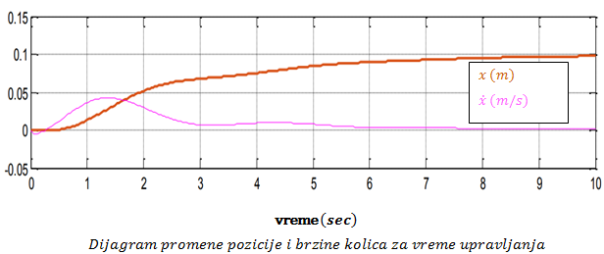
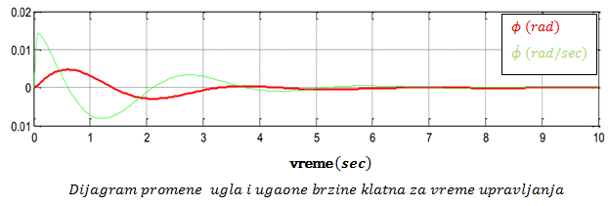
Rezultati upravljanja sistemom primenom PID regulatora:
Kako za određivanje parametara PID regulatora nije moguće iskoristiti nijednu Ziegler-Nichols metodu, pogledaćemo rezultate sličnog eksperimenta gde su parametri PID regulatora određeni empirijskim načinom.

Slide 16
Iako ovaj sistem nije identičan prethodno analiziranom sistemu, može se sa sigurnošću reći da se primenom linearnog servo regulatora za upravljanje kolicima sa inverznim klatnom postiže upravljanje koje za kraće vreme dovodi sistem u ustaljeno stanje u odnosu na upravljanje primenom PID regulatora.
Teorijski je jednostavnije odrediti parametre linearnog servo regulatora (pogotovo suboptimalnog) nego parametre PID regulatora u ovom slučaju, zato što se upravlja multivarijabilnim sistemom.

Slide 17
Zaključak
Izbor regulatora značajno utiče na ponašanje procesa kojim se upravlja. Iz tog razloga neophodno je poznavati osobine različitih regulatora kako bi se mogao odabrati optimalni.
Na osnovu prikazanih rezultata, može se zaključiti da je pogodnim podešavanjem parametara u kriterijumskoj matrici moguće postići zadovoljavajuće ponašanje sistema u odnosu na unapred specificirane uslove. Takođe, pokazano je da ovakav kvalitet regulacije nije moguće postići klasičnim PID regulatorom, što ističe prednost primene linearnih optimalnih regulatora u sličnim multivarijabilnim dinamičkim sistemima.
Daljnje istraživanje moglo bi da obuhvati procedure za podešavanje parametara kriterijumskih matrica Q i R, kako bi se još više poboljšao kvalitet upravljanja.

Slide 18
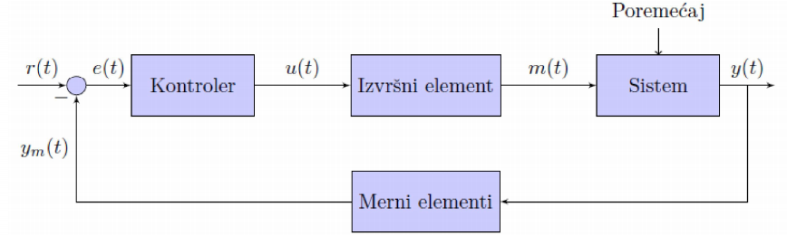
KRAJ

